Slide 1
Gehoorzaamheid
en geloof van Christus

Slide 2
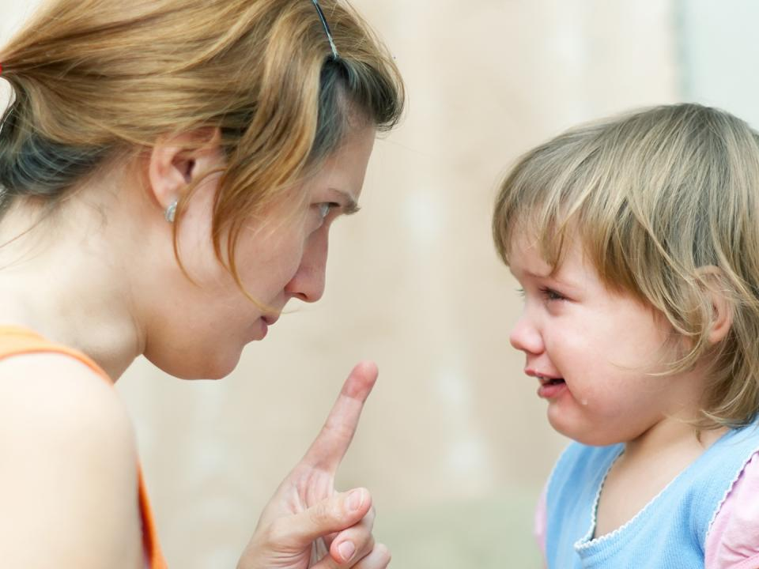

Slide 3
Vandaag
Gehoorzaamheid
Christus' gehoorzaamheid en geloof
Gevolgen voor ons
Plaats in Gods plan

Slide 4
Vandaag
Gehoorzaamheid
Christus' gehoorzaamheid en geloof
Gevolgen voor ons
Plaats in Gods plan

Slide 5
Zijn hoge plaats
Fil 2:5-8
Christus Jezus ... in de vorm van God

Slide 6
Zijn hoge plaats
Fil 2:5-8
Christus Jezus ... in de vorm van God
Kol 1:15-20 voegt toe:
Beeld van God

Slide 7
Zijn hoge plaats
Fil 2:5-8
Christus Jezus ... in de vorm van God
Kol 1:15-20 voegt toe:
Beeld van God
Alles door Hem gemaakt

Slide 8
Zijn leegmaking
Fil 2:5-8
niettemin maakte Hij zichzelf leeg ...

Slide 9
Zijn leegmaking
Fil 2:5-8
niettemin maakte Hij zichzelf leeg en nam de vorm van een slaaf aan

Slide 10
Zijn leegmaking
Fil 2:5-8
niettemin maakte Hij zichzelf leeg en nam de vorm van een slaaf aan
verootmoedigde Hij zichzelf, gehoorzaam wordend tot aan de dood, ja, de dood van het kruis.

Slide 11
Zijn leegmaking
Fil 2:5-8
niettemin maakte Hij zichzelf leeg en nam de vorm van een slaaf aan
verootmoedigde Hij zichzelf, gehoorzaam wordend tot aan de dood, ja, de dood van het kruis.
verootmoedigen = jezelf verlagen, nederig zijn

Slide 12
Zijn leegmaking
Fil 2:5-8
niettemin maakte Hij zichzelf leeg en nam de vorm van een slaaf aan
verootmoedigde Hij zichzelf, gehoorzaam wordend tot aan de dood, ja, de dood van het kruis.

Slide 13
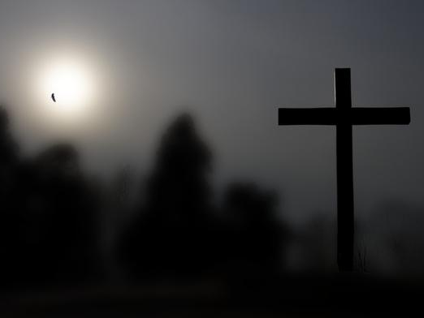

Slide 14
Zijn gehoorzaamheid
Heb 5:8
Ook al was Hij Zoon, Hij leerde gehoorzaamheid door wat Hij heeft geleden.
(proeve van NCV)

Slide 15
Zijn gehoorzaamheid
Heb 5:8
Ook al was Hij Zoon, Hij leerde gehoorzaamheid door wat Hij heeft geleden.
(proeve van NCV)

Slide 16
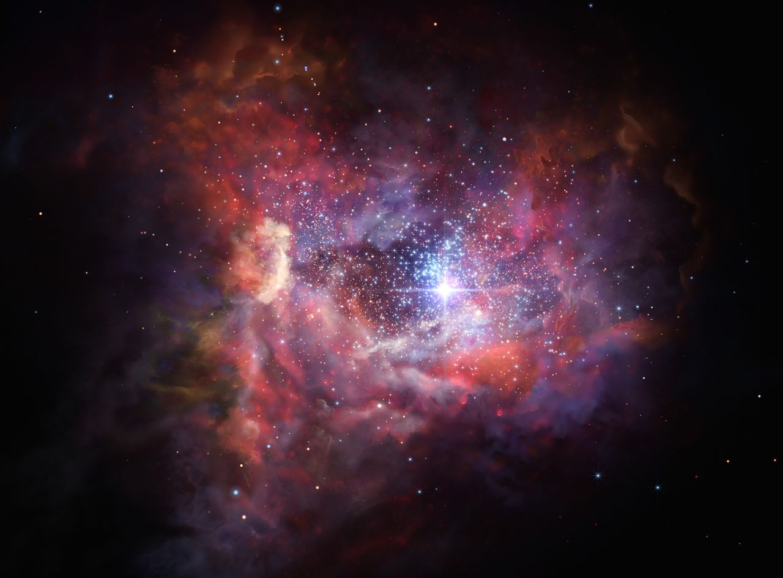

Slide 17
Zijn geloof
Rom 3:22
... de gerechtigheid van God (wordt zichtbaar), door het geloof van Jezus Christus
(proeve van NCV)

Slide 18
Zijn geloof
Rom 3:22-23
... de gerechtigheid van God (wordt zichtbaar), door het geloof van Jezus Christus, ... want allen zondigen en lijden gebrek aan de heerlijkheid van God

Slide 19
Zijn geloof
Rom 3:22
... de gerechtigheid van God (wordt zichtbaar), door het geloof van Jezus Christus,
Hoe dan?

Slide 20
Zijn geloof
Rom 3:26
(God brengt verzoening door geloof in wat Christus deed...)
als bewijs van Zijn gerechtigheid, omdat God, in Zijn verdraagzaamheid, voorbij was gegaan aan de zonden die in het verleden begaan zijn.
  (naar NCV)

Slide 21
Zijn geloof
Rom 3:22
... de gerechtigheid van God (wordt zichtbaar), door het geloof van Jezus Christus

Slide 22


Slide 23
Zijn geloof
Rom 3:22
... de gerechtigheid van God (wordt zichtbaar), door het geloof van Jezus Christus
Want, doordat Hij op God vertrouwde ging Hij, in gehoorzaamheid, die weg (Heb 5:7)

Slide 24
Zijn geloof
Rom 3:22
... de gerechtigheid van God (wordt zichtbaar), door het geloof van Jezus Christus
Want, doordat Hij op God vertrouwde ging Hij, in gehoorzaamheid, die weg (Heb 5:7)
Ook: uit onszelf vertrouwen we niet op God

Slide 25
Zijn gehoorzaamheid en geloof
Rom 3:22
Hij gehoorzaamde tot in de dood
Omdat Hij vertrouwde op God
Het toonde Gods rechtvaardigheid

Slide 26
Zijn gehoorzaamheid en geloof
Rom 3:22
Hij gehoorzaamde tot in de dood
Omdat Hij vertrouwde op God
Het toonde Gods rechtvaardigheid
Het toonde Gods liefde en verzoening

Slide 27
Vandaag
Gehoorzaamheid
Christus' gehoorzaamheid en geloof
Gevolgen voor ons
Plaats in Gods plan

Slide 28
Onze gehoorzaamheid en geloof
Gevolgen voor ons
Natuurlijk: rechtvaardiging, verzoening, heerlijkheid, eeuwig leven etc.

Slide 29
Onze gehoorzaamheid en geloof
Fil 2:5
Laat immers deze gezindheid in jullie zijn, die ook in Christus Jezus is, ...

Slide 30
Onze gehoorzaamheid en geloof
Fil 2:5
Laat immers deze gezindheid in jullie zijn, die ook in Christus Jezus is, ...
Dus ook wij zouden in gehoorzaamheid leven

Slide 31
Onze gehoorzaamheid en geloof
Fil 2:5
Laat immers deze gezindheid in jullie zijn, die ook in Christus Jezus is, ...
Dus ook wij zouden in gehoorzaamheid leven
Wij of God?

Slide 32
Onze gehoorzaamheid en geloof
Fil 2:5
Laat immers deze gezindheid in jullie zijn, die ook in Christus Jezus is, ...
Dus ook wij zouden in gehoorzaamheid leven
Zelfs 'elke gedachte' gehoorzaam aan Hem maken (2Cor 10:4-7)

Slide 33
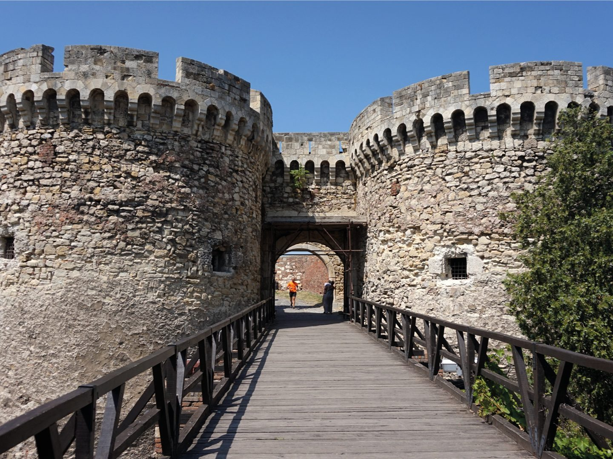

Slide 34
Onze gehoorzaamheid en geloof
Heb 12:2
... laten we onze blik richten op de Grondlegger en Voltooier van het geloof ...
(proeve van NCV)

Slide 35
Onze gehoorzaamheid en geloof
Heb 12:2
... laten we onze blik richten op de Grondlegger en Voltooier van het geloof ...
Ook van ons geloof (o.a. Rom 1:17)

Slide 36
Onze gehoorzaamheid en geloof
Heb 12:2
Het is uit Zijn geloof en gehoorzaamheid dat ook wij geloven en gehoorzaam mogen leven

Slide 37
Vandaag
Gehoorzaamheid
Christus' gehoorzaamheid en geloof
Gevolgen voor ons
Plaats in Gods plan

Slide 38
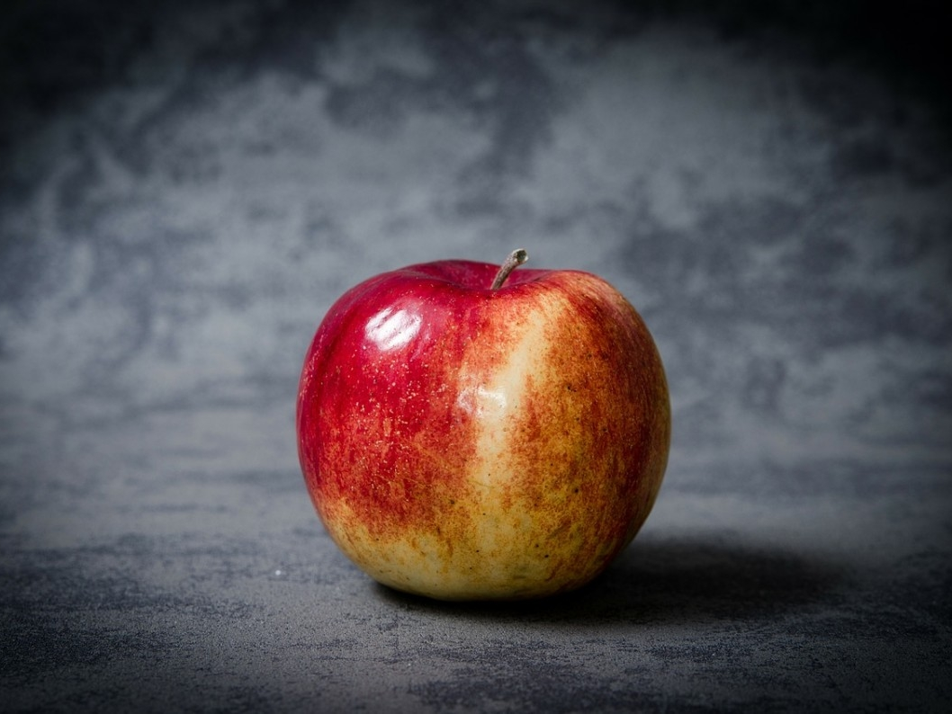

Slide 39
Door ééN daad
Rom 5:18,19
Dan, zoals het door één krenking voor alle mensen tot veroordeling is, zo is het ook door één rechtvaardige daad voor alle mensen tot rechtvaardiging ten leven.
(proeve van NCV)

Slide 40
Door ééN daad
Rom 5:18,19
Dan, zoals het door één krenking voor alle mensen tot veroordeling is, zo is het ook door één rechtvaardige daad voor alle mensen tot rechtvaardiging ten leven.

Slide 41
Door ééN daad
Rom 5:18,19
Want evenals door de ongehoorzaamheid van de éne mens de velen worden aangesteld tot zondaar, zo zullen ook door de gehoorzaamheid van de Éne de velen worden aangesteld tot rechtvaardigen.

Slide 42
Door ééN daad
Rom 5:18,19
Want evenals door de ongehoorzaamheid van de éne mens de velen worden aangesteld tot zondaar, zo zullen ook door de gehoorzaamheid van de Éne de velen worden aangesteld tot rechtvaardigen.

Slide 43
Door ééN daad
Rom 5:18,19
Door Adam kwam de oude mensheid, die sterfelijk en ongehoorzaam is en tekort schiet

Slide 44
Door ééN daad
Rom 5:18,19
Door Adam kwam de oude mensheid, die sterfelijk en ongehoorzaam is en tekort schiet
Door Christus komt de nieuwe mensheid, die leeft en gehoorzaam en rechtvaardig is

Slide 45
Door ééN daad
Rom 5:18,19
Door Zijn geloof en gehoorzaamheid worden alle gevolgen van Adams ongehoorzaamheid opgeheven.

Slide 46
Door ééN daad
Rom 5:18,19
Door Zijn geloof en gehoorzaamheid worden alle gevolgen van Adams ongehoorzaamheid opgeheven.
Maar niet alleen dat...

Slide 47
Door ééN daad
1Kor 15:28
En wanneer aan Hem alles onderschikt wordt, dan zal ook de Zoon zelf onderschikt worden aan Hem Die alles onderschikt, opdat God zal zijn: Alles in allen.
(naar NCV)

Slide 48
Door ééN daad
Fil 2:9-11
Daarom ook heeft God Hem uitermate verhoogd en Hem in genade de naam geschonken die is boven alle naam, opdat in de naam van Jezus zich alle knie buigt van de hemelingen en van hen die op aarde en van hen die onder de aarde zijn, en alle tong van harte belijdt : Heer is Jezus Christus, tot verheerlijking van God, de Vader.

Slide 49
Vandaag
Fil 2:5-11
Hij gehoorzaamde tot in de dood
Omdat Hij vertrouwde op God
Het toonde Gods rechtvaardigheid, liefde en verzoening
Werkt ook in ons geloof en gehoorzaamheid
Uiteindelijk zelfs heel de schepping onderschikt

